Slide 1
Индексы и оптимизация запросов
РАЗДЕЛ 3: РАБОТА С БАЗАМИ ДАННЫХ

Slide 2
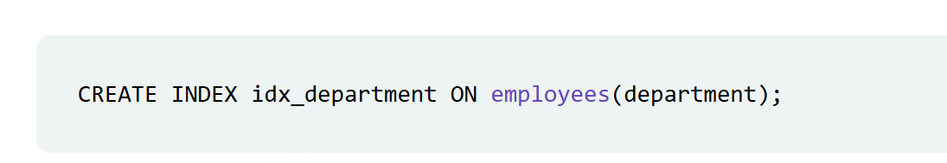
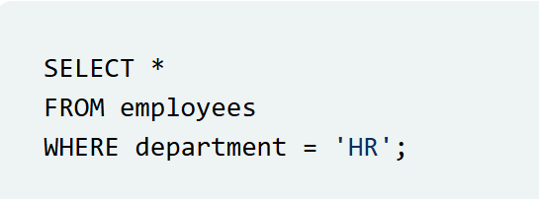
Использование индексов для ускорения запросов

Slide 3
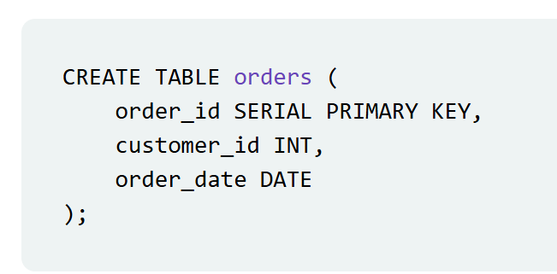
Первичные индексы

Slide 4
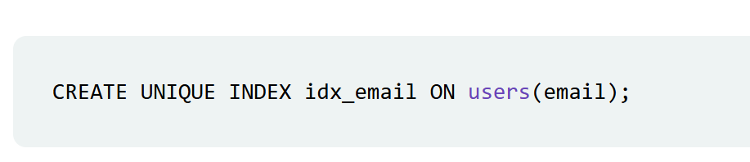
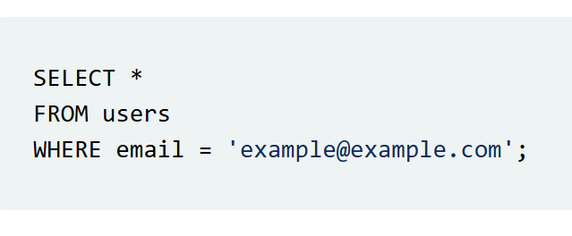
Уникальные индексы

Slide 5
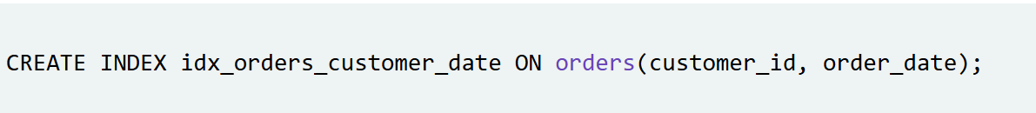
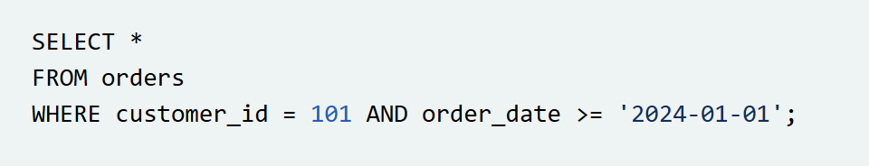
Составные индексы

Slide 6
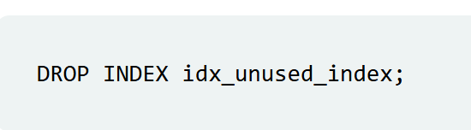
Удаление ненужных индексов

Slide 7
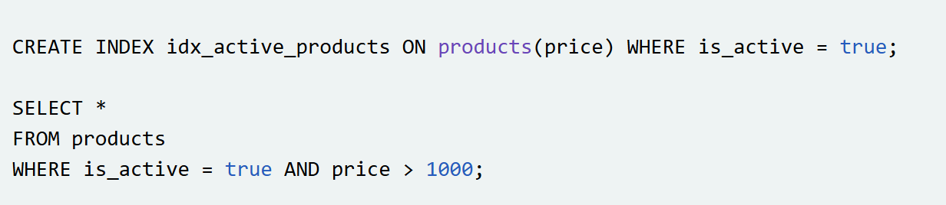
Частичный индекс

